Slide 1
المحاضرة الثانية
مكونات الحاسب
Computer components

Slide 2
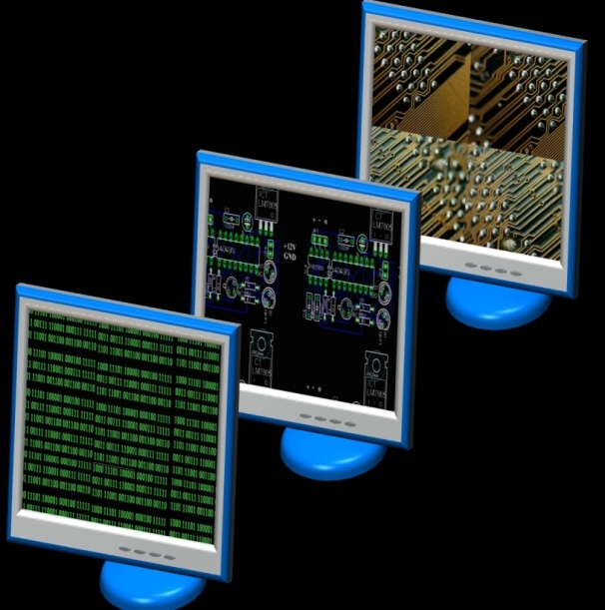
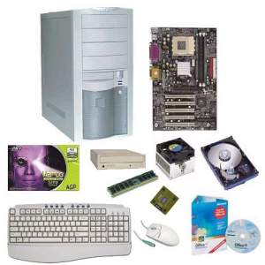
روح
جســـد

Slide 3
البرمجيات
أنظمة التشغيل
البرامج التطبيقية
لغات البرمجة
البرامج المساعدة
الأجهزة
وحدة المعالجة
وحدة الذاكرة
وسائط التخزين
وحدات الإدخال
وحدات الإخراج
مكونات الحاسب الآلي
ألعاب الكمبيوتر
وحدة الطاقة

Slide 5
1- المكونات المادية (المعدات ) – Hardware :
يتكون الكمبيوتر من عدة وحدات رئيسية وهي :
وحدات الإدخال Input Units .
وحدات الإخراج Output Units .
وحدة المعالجة المركزية Central Processing Units .
وحدة الذاكرة Memory Unite .
لوحة النظام أو اللوحة الأم (Motherboard) .
وحدة الطاقة Power Supply .

Slide 6
1/ وحدات الإدخال Input Units :
هي مجموعة من الأجهزة الإلكترونية وظيفتها إدخال البيانات للكمبيوتر ، وعلى حسب نوعية البيانات يكون جهاز الإدخال المناسب مثلا :
نستخدم للنصوص لوحة المفاتيح (Keyboard)
للأصوات نستخدم الميكروفون (Mic)
للصور نستخدم الماسح الضوئي (Scanner)
للتحكم بالكمبيوتر نستخدم الفأرة (Mouse) الأكثر استخداما .
كما يوجد عدة أجهزة أخرى لها استخدامات خاصة مثل قارئ شيفرة الأعمدة ( Bar Code Reader)، وعصا الألعاب (Joystick) ، و الكاميرا (Camera)، وغيرها ...

Slide 7
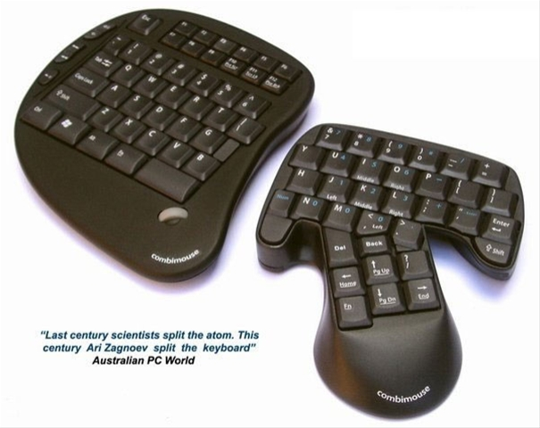
وحدات الإدخال
Keyboard لوحة المفاتيح
Mouse الفأرة

Slide 8
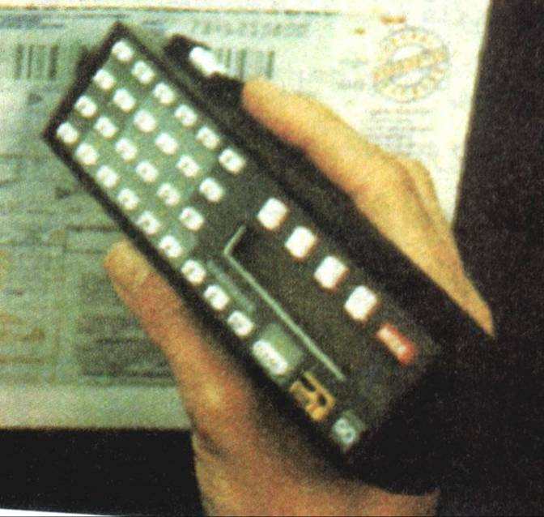
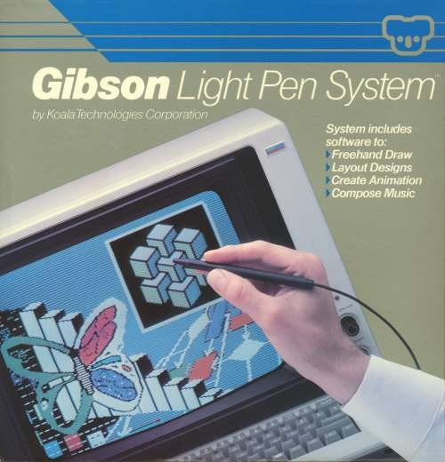
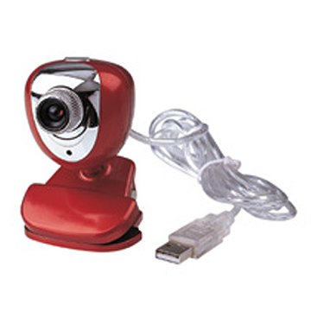
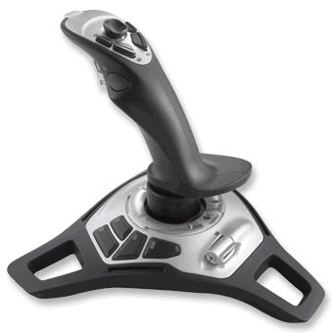
وحدات الإدخال
قارئ الأعمدة Bar Code Reader
Scanner الماسح الضوئي
القلم الضوئي
Joystick عصا الألعاب
Camera الكاميرا
Microphone الميكروفون

Slide 9
2/ وحدات الإخراج Output Units :
هي مجموعة من الأجهزة الإلكترونية وظيفتها إخراج النتائج بعد معالجتها من الكمبيوتر ، وعلى حسب نوعية النتائج يكون جهاز الإخراج ، قد تكون النتائج على شكل : صور ورسومات ، نصوص ، أصوات ، أو منتجات الصناعة ... .
ومن أنواع أجهزة الإخراج : الشاشة (Screen) ، الطابعة (Printer) ، السماعة (speaker) ، الراسمة (Plotter) ، ومكينات الانتاج الصناعي التي يتم التحكم بها عن طريق الكمبيوتر .

Slide 10
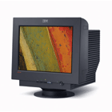
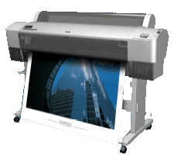
وحدات الإخراج
Plotter الراسمة
Printer الطابعة
Screen الشاشة
Projector
جهاز العرض
Speaker السماعة

Slide 11
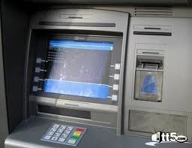
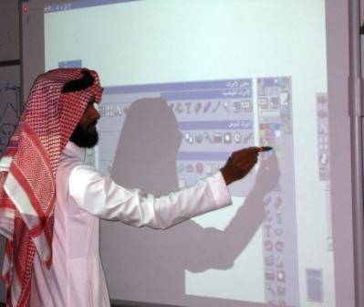
وحدات للإدخال و الإخراج معاً!
شاشة اللمس Touch screen
السبورة الإلكترونية Electronic board
البلوتوث

Slide 12
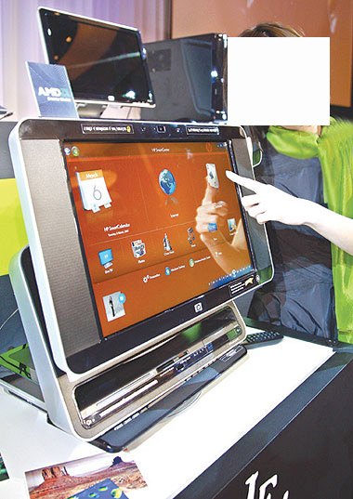
وحدات للإدخال و الإخراج معاً!
شاشة اللمس Touch screen
السبورة الإلكترونية Electronic board
البلوتوث

Slide 13
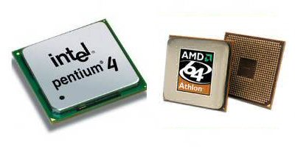
3/ وحدة المعالجة المركزية(CPU) Central Processing Unit :
وهي عقل الكمبيوتر وقلبه النابض وظيفتها معالجة البيانات المدخلة للكمبيوتر و إجراء العمليات الحسابية والمنطقية عليها للحصول على معلومات مفيدة ، وتنفيذ أوامر البرمجة ، وهي الوحدة التي تقاس بها سرعة الكمبيوتر وهي سرعة معالجة البيانات (تنفيذ الأوامر) .
وتقاس السرعة بالميجا هيرتز MHz أو الغيغا هيرتز GHz وتلعب سرعة المعالج دورا مهما في تحديد فاعلية الكمبيوتر وتحديد سعره .
كلما زادت سرعة المعالج كلما زادت جودة الجهاز و ارتفع ثمنه.
من أشهر الشركات المصنعه لوحدة المعالجة: Intel, AMD, Cyrix

Slide 14
4/ وحدة الذاكرة Memory Unite :
هي المكان الذي تخزن به المعلومات ، حيث يمكن استرجاعها عند الحاجة إليها ، وتقاس سعة الذاكرة التخزينية بوحدات أصغرها البت وأكبرها الجيجا بايت، ويمتاز الكمبيوتر بأن له نوعان من الذاكرة :
أولا : الذاكرة الرئيسية (Main Memory ) :
ولها نوعان :

Slide 15
الذاكرة العشوائية (RAM)
Random Access Memory :
سميت بذلك لأنه يتم الوصول لمحتوياتها بشكل مباشر (عشوائي) من قبل المعالج و هي ذاكرة مؤقتة يستخدمها الكمبيوتر أثناء عمله للاحتفاظ بالمعلومات بشكل مؤقت لحين معالجتها وتقوم بحفظ المعلومات على شكل إشارات كهربائية تدوم بدوام التيار الكهربائي وتزول بزواله ، لذا ينصح المستخدم بعمل حفظ لملفه أولا بأول تجنبا لفقدان المعلومات بسبب انقطاع التيار الكهربائي المفاجئ .
كلما زادت سعة هذه الذاكرة أمكننا فتح الكثير من البرامج في آن واحد .
مثلا :عند فتح أحد التطبيقات (وورد أو إكسل مثلاً) وكتابة صفحة تحفظ في هذه الذاكرة وعند إجراء عملية القص والنسخ فأن الجزء المقصوص أو المنسوخ يظل في هذه الذاكرة حتى يتم إقفال الجهاز.

Slide 16
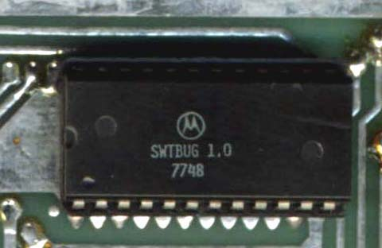
ذاكرة القراءة فقط (ROM)Read Only Memory :
سميت بذلك لأنه مسموح بقراءة محتويتها فقط من قبل المستخدم وغير مسموح له بمسحها أو تعديلها أو الكتابة عليها تجنبا لإدخال قيم خاطئة ، وهي تحتفظ ببرامج وتعليمات خاصة بإعدادات الكمبيوتر وبرامجه التشغيلية، وتكون هذه المعلومات مخزنة بشكل دائم من قبل الشركة المصنعة للكمبيوتر .

Slide 17
ثانيا : الذاكرة الثانوية ( Secondary Memory ) :
تسمى الدائمة لأنها تحتفظ بالمعلومات بشكل دائم حتى مع زوال التيار الكهربائي فالمعلومات تخزن فيها على شكل مناطق ممغنطة ضمن وسائط التخزين و تستخدم من قبل مستخدم الكمبيوتر حيث يخزن بها ملفاته وبرامجه .

Slide 18
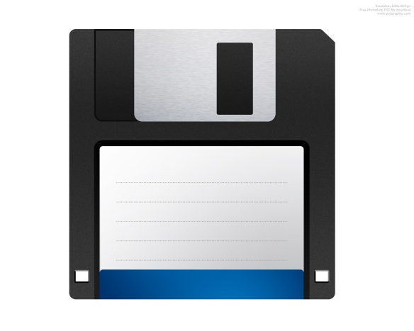
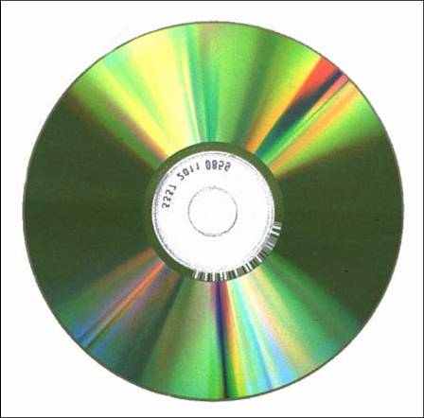
من أمثلة الذاكرة الثانوية
الاقراص المرنة Floppy Disk :
خارجية ولها منفذ خاص .
سعتها محدودة 1.44 MBومنخفضة السعر .
يمكن مسح محتوياتها للتخزين عليها مرة أخرى .
سريعة التلف .
الأسطوانات المدمجة - أسطوانات الليزر- (CD Rom) :
خارجية ولها منفذ خاص .
سعتها متوسطة تصل إلى MB 800 .
سعرها معقول لكنها للقراءة فقط ويمكن الكتابة عليها
في حالة وجود ناسخ الاسطوانات (CD Writer) .
لسابقا كان لا يمكن مسح محتوياتها أما الان هناك أنواع
جديدة قابلة للمسح .

Slide 19
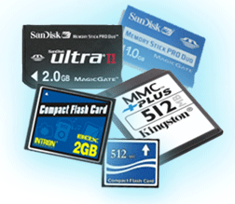
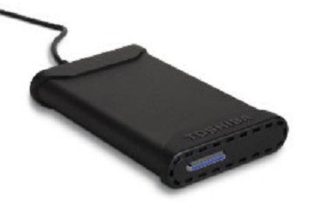
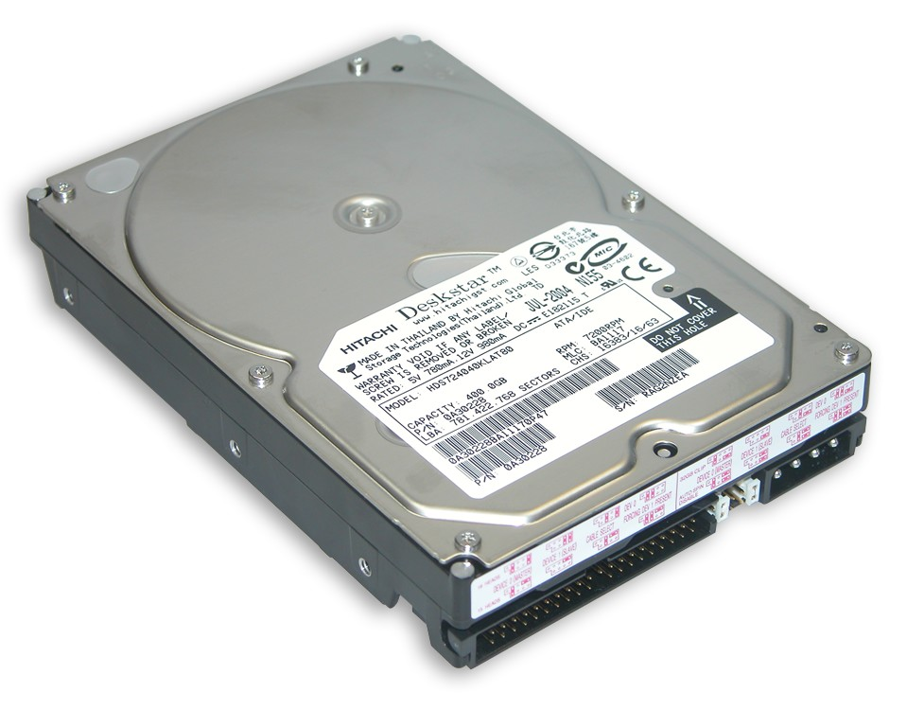
من أمثلة الذاكرة الثانوية
الأقراص القابلة للإزالة (Flash memory):
تمتاز بأنها متنقلة ولها سعة تخزينية عالية
تحتاج لمنفذ تسلسلي (USB)
سعرها حسب سعتها التخزينية
كلما زادت السعة زاد السعر .
القرص الصلب Hard Disk يكون مثبت داخل الكمبيوتر ويمتاز بسعة تخزينية عالية وسعره مرتفع تتراوح سعته ما بين60 GB إلى 300 GBو يمكن اقتناء خارجي لزيادة التخزين .

Slide 20
وحدات قياس سعة الذاكرة :
بت (Bit): نبضة كهربائية واحدة وتكون إما صفر أو واحد (0/1).
بايت (Byte): 8 بت- عبارة عن حجم حرف أو رمز واحد.
كيلو بايت (KB): 1024بايت.
ميجا بايت (MB): 1024 كيلو بايت.
جيجا بايت (GB): 1024 ميجا بايت.
تيرا بايت (TB): 1024 جيجا بايت.

Slide 21
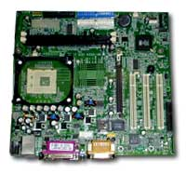
لوحة النظام أو اللوحة الأم (Motherboard)
هي لوحة الدوائر الكهربائية الرئيسية والتي يتم وصل جميع مكونات الكمبيوتر بها ، وتقوم بتنظيم الاتصال بين الوحدات المختلفة للحاسب وتربط فيما بينها , تكون مثبتة داخل صندوق الحاسب و تثبت عليها الوحدات الأخرى .
سميت بالأم لأنها تحتوي على :
المعالج والذاكرة .
المنافذ Ports لربط الوحدات الأخرى .
منافذ بطاقات التوسعة Expansion Slots.

Slide 22
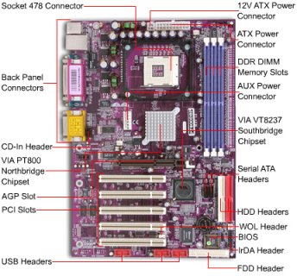

Slide 23
المنافذ
منفذ متسلسل
المنافذ:
هي فتحات توصيل وحدات الحاسب توجد في اللوحة الأم وتظهر خارجيا على صندوق جهاز الحاسب .
أنواعها:
منفذ متوازي ( الطابعة-الشاشة)
منفذ متسلسل (الفأرة-لوحة المفاتيح)
منفذ USB ويعتبر أهم منفذ حالياً يمكن
من توصيل أغلب الأجهزة الحديثة (الفأرة – لوحة المفاتيح – الطابعات – الكاميرات - الجوالات )
منفذ متوازي

Slide 24
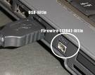
تابع المنافذ- صور توضيحية
منفذ
USB
منفذ
Firewire

Slide 25
تابع المنافذ- صور توضيحية
منفذ
PS/2
الفأرة
لوحة المفاتيح
منفذ
RJ- 45
الشبكة

Slide 26
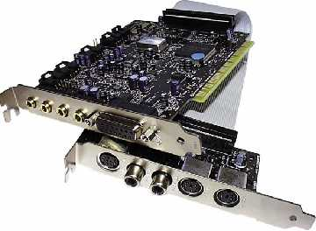
بطاقات التوسعة expansion card) )
بطاقة تتصل اتصال مباشر باللوحة الأم وتمكن المستخدم من إضافة بعض المزايا والخصائص الجديدة إلى جهاز الحاسب
مثل : الفيديو(يمكن من توصيل الكامير أو جهاز الفديو ) , الصوت ( يمكن من توصيل المايكروفون او السماعات ) , المودم (يمكن من توصيل خط الهاتف لتوصيل الانتر نت).

Slide 27
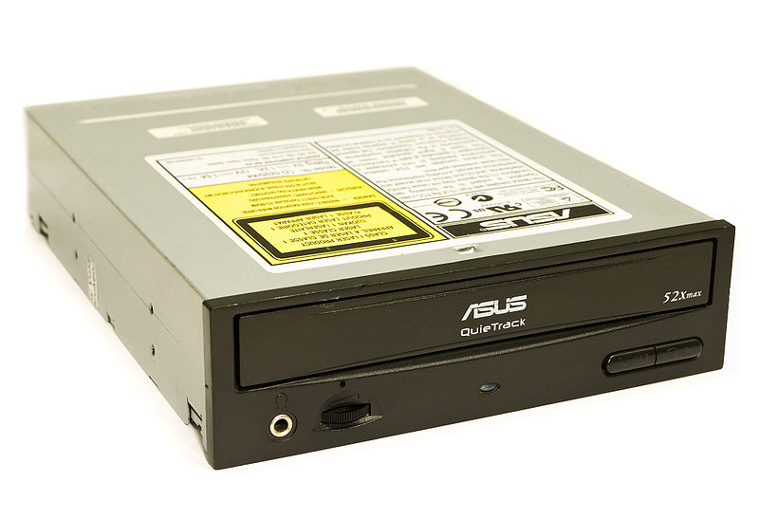
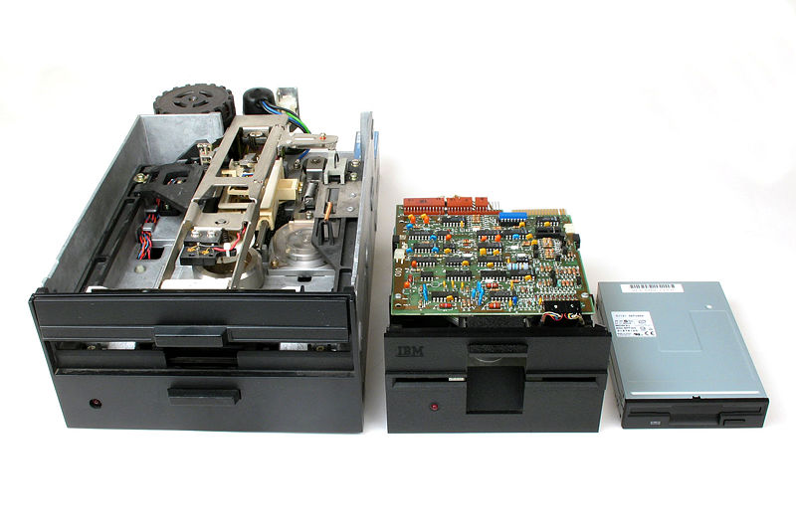
محركات الأقراص (Drivers )
محركات الأقراص بأنواعها (الصلبة والمضغوطة والمرنة:
عبارة عن مكون مادي يستخدم لقراءة محتويات الأقراص أو الكتابة عليها، وتظهر فتحته الخاصة بإدخال القرص في واجهة الصندوق الخارجي للحاسب.
CD/DVD
drive
Floppy
drive

Slide 28
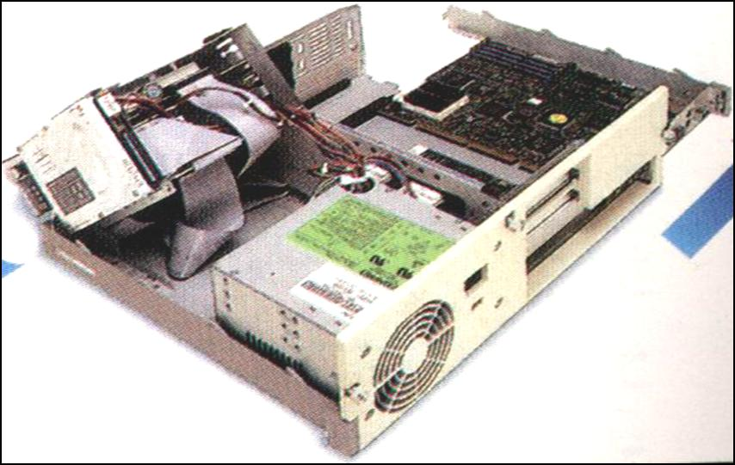
Power Supply وحدة الطاقة
هي عبارة عن محول كهربائي لتزويد الكمبيوتر ومكوناته المادية بالطاقة الكهربائية اللازمة وتنظيمها .

Slide 29
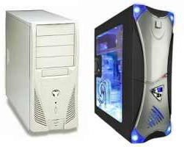
الشكل الخارجي للحاسب (صندوق الجهاز)
جميع إجزاء الحاسب الاساسية تجمع في صندوق يضم :
اللوحة الأم و ما تحتويه من أجزاء (بطاقات التوسعة, ثقوب بطاقات التوسعة , الذاكرة , وحدة المعالجة).
القرص الصلب.
محرك الاقراص المرنة , والمدمجة .
مزود الطاقة

Slide 30
2- البرمجياتSoftware - :
هي عبارة عن البرامج التي تكون مخزنة في ذاكرة الكمبيوتر والتي تنفذ من خلاله وهي شيء غير ملموس ولكن أجهزة الكمبيوتر بدونها تصبح صماء فلا يكمن تشغيل الكمبيوتر بدونها .

Slide 31
البرامج Software :
ألعاب الكمبيوتر
برامج التشغيل
المساعدة
لغات البرمجة
أنظمة التشغيل
مكونات البرامج
البرامج التطبيقية

Slide 32
أنواع البرمجيات :
نظام التشغيل Operating System :
هو البرنامج الأساسي الذي يقوم بتشغيل وإدارة جهاز الكمبيوتر ويتحكم في كافة الأعمال والمهام التي يقوم بها ، ويعتبر حلقة الوصل بين المستخدم وجهاز الحاسب .
يكون مخزن على ذاكرة القراءة ROM فقط وبهذا يكون غير قابل للإزالة أو يكون مخزنا على القرص الصلب حيث يمكن حذفه واستبداله بنظام آخر .وعند بدء تشغيل الجهاز فإن نظام التشغيل يأخذ مكانه على الذاكرة RAM ليبدأ العمل .
ومن أنواع نظم التشغيل ما يلي :
MS DOS , Windows 98- 7- 8 -xp-vista ,Unix , Mac

Slide 33
مهام نظم التشغيل Operating Systems :
التحكم في مسار البيانات .
التحكم في وحدة الذاكرة الرئيسية .
المواجهة مع المستخدم .
تحميل البرامج التطبيقية .
التحكم في وحدات الإدخال والإخراج .
اكتشاف الأعطال .

Slide 34
مثال : نظام التشغيل ويندوز – Windows
هو نظام تشغيل ذو واجهة رسومية ومتعدد المهام أي قادر على تشغيل أكثر من برنامج في نفس الوقت مثلا : تشغيل برنامج الوورد والرسام والحاسبة ...
ومن مميزات الويندوز أنه سهل الاستخدام وذلك بسبب اعتماده في تنفيذ الأوامر وتشغيل البرامج على واجهته الرسومية والتي تتيح للمستخدم التعامل مع الكمبيوتر من خلال الرسومات مثل : القوائم ، والايقونات ، والأشرطة ، والنوافذ ، وصناديق الحوار ... وهذا بالطبع أسهل وأفضل ومألوف أكثر لدى المستخدم من الأوامر الكتابية مثل نظام التشغيل القديم دوس dos .

Slide 35
أنواع البرمجيات :
البرامج التطبيقية Ready Applications :
هي برامج خاصة تخدم الهدف الذي كتبت من أجله وتخزن على القرص الصلب.وهي برامج جاهزة للاستخدام من قبل أي شخص بشكل مباشر وتقوم بوظائف محددة مثل :
برامج معالجة النصوص .
برامج الجداول الإلكترونية .
برامج قواعد البيانات .
برامج الفن والرسم .
برامج تصميم وتصفح مواقع الانترنت .
برامج الاتصالات .

Slide 36
أنواع البرمجيات :
لغات البرمجة Programming Languages :
هي لغة التخاطب بين الانسان والكمبيوتر ويتم بواسطتها كتابة البرامج للكمبيوتر بواسطة شخص مختص بالبرمجة بلغة يفهمها الجهاز وتتكون هذه اللغة من العديد من الأوامر والتعليمات لتنفيذ مهمة معينة ، وتستخدم هذه اللغات في كتابة جميع برامج الحاسب ، و تُعرف عملية كتابة البرامج بالبرمجة.
ومن أمثلة هذه اللغات :
Visual Basic , Java , C++,Oracle

Slide 37
أنواع البرمجيات :
البرامج المساعدة Utility Programs :
هي برامـــج ذات وظيفـــة محددة مثل : الرسام, الآلة الحاسبة, دفتر الملاحظات التي تعتبر بمثابة الأدوات وكذلك برامـج تفحـص الأقراص ، برامـج مكـــافحـة الفيروسات ، برامج ضغط الملفات ، برامج إدارة وتجهيز الأقراص ، وبرامج الصيانة .

Slide 38
أنواع البرمجيات :
ألعاب الكمبيوتر
Computer Games
تكون لغرض الترفية .

